Slide 1
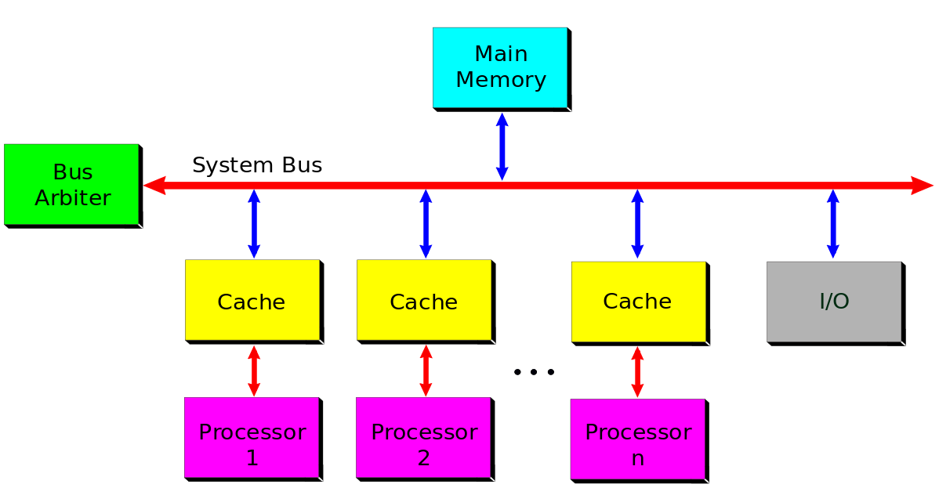
Tema 6 -Gestión de Entrada/Salida

Slide 2
Tema 6 -Gestión de Entrada/Salida
Modes of operation:
Burst mode
An entire block of data is transferred in one contiguous sequence.

Slide 3
Tema 6 -Gestión de Entrada/Salida
Cycle stealing mode

Slide 4
Transparent
Tema 6 -Gestión de Entrada/Salida
Transparent mode
Transparent mode takes the most time to transfer a block of data, yet it is also the most efficient mode in terms of overall system performance

Slide 5
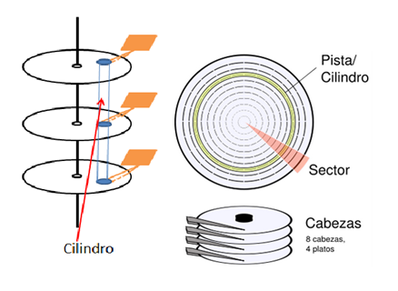
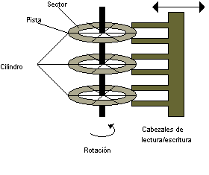
Transparent
Tema 6 -Gestión de Entrada/Salida
Discos
Cilindro: Conjunto de pistas accesibles en una posición del brazo. Se supone que hay una cabeza por cada cara.
Pista: Círculo determinado por una cabeza. Está formada por sectores.
Sectores: Unidad básica de trasiego de información.
Notes:
En general un disco se organiza en sectores, que se agrupan en pistas. Los discos rígidos pueden tener más de dos superficies (se agrupan en un paquete de discos que giran con el mismo eje), y
entonces se habla de cilindro como el conjunto de pistas superpuestas en la misma vertical.

Slide 6
Tema 6 -Gestión de Entrada/Salida
Ejemplo Representación
Representación coordenadas CPS
En general usaremos tamaño sector = bloque

Slide 7
Tema 6 -Gestión de Entrada/Salida
Problema 5 (1 puntos)
Un disco tiene la siguiente configuración: cada cilindro tiene 2 pistas, 9 sectores por pista y 512 bytes por sector (se suponen los bloques del mismo tamaño que los sectores). Obtener las coordenadas CPS (cilindro, pista y sector físico) de la dirección lógica 50000 suponiendo intercalado simple.

Slide 8
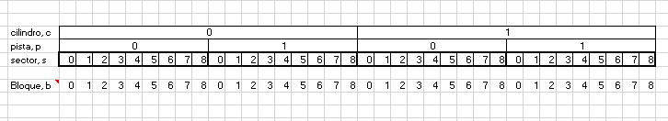
Tema 6 -Gestión de Entrada/Salida
Problema 5 (1 puntos)
Un disco tiene la siguiente configuración: cada cilindro tiene 2 pistas, 9 sectores por pista y 512 bytes por sector (se suponen los bloques del mismo tamaño que los sectores). Obtener las coordenadas CPS (cilindro, pista y sector físico) de la dirección lógica 50000 suponiendo intercalado simple.
50000/512 → 97 (boque número 97)
2 pistas por cilindro
9 sectores por pista

Slide 9
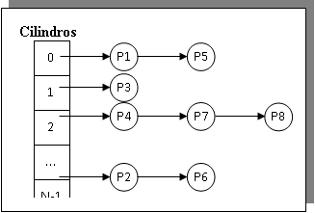
Transparent
Tema 6 -Gestión de Entrada/Salida
Planificación del Movimiento del Brazo

Slide 10
Transparent
Tema 6 -Gestión de Entrada/Salida
Planificación del Movimiento del Brazo
FCFS: Primero en llegar, primero en ser servido
Las peticiones son atendidas en el orden de llegada.
Pistas Solicitados
055 | 058 | 039 | 018 | 090 | 160 | 150 | 038 | 184
1
 | 2
 |  | 3
 |  |  | 4
 |  |  |  | 5
 |  |  |  |  | 6
 |  |  |  |  |  | 7
 |  |  |  |  |  |  | 8
 |  |  |  |  |  |  |  | 9

Slide 11
Transparent
Tema 6 -Gestión de Entrada/Salida
Planificación del Movimiento del Brazo
SSTF (SSF) : Primero más corto
Pistas Solicitadas
055 | 058 | 039 | 018 | 090 | 160 | 150 | 038 | 184
 |  |  |  |  |  | 1
 |  |  |  |  | 2
 |  |  |  |  |  |  |  | 3
 |  |  |  | 4
 | 5
6
 |  | 7
 |  |  |  |  |  |  | 8
 |  |  | 9

Slide 12
Transparent
Tema 6 -Gestión de Entrada/Salida
Planificación del Movimiento del Brazo

